Slide 1
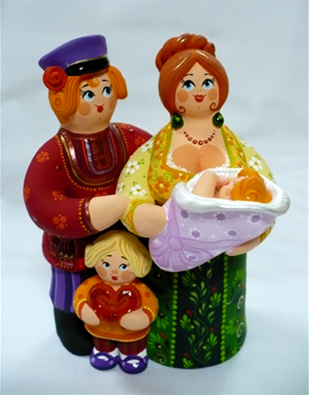
Программа работы
Клуба «Семейный очаг»

Slide 2
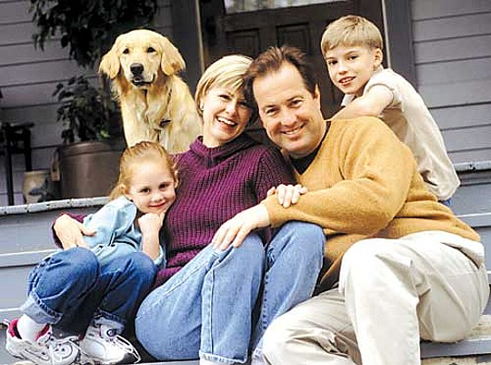

Slide 3
АСПЕКТЫ РАБОТЫ КЛУБА.
Чтобы выйти на высокий уровень сотрудничества с родителями необходимо создать для этого необходимые условия. Одним из условий эффективного сотрудничества является повышение уровня педагогической компетенции родителей. Комплексной формой такого взаимодействия с родителями в нашей группе стал клуб «Семейный очаг».

Slide 4
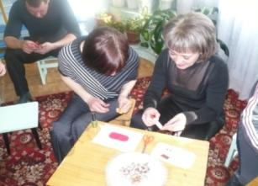
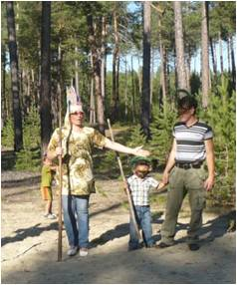
Цель: сделать родителей партнёрами педагогов, привлечь их к активному участию в воспитательно-образовательном процессе, дать возможность поделиться семейным опытом, обсудить наиболее актуальные проблемы, выработать единые требования.
Задачи:
Установить партнёрские отношения с семьёй каждого воспитанника
Объединить усилия для развития и воспитания детей
Создать атмосферу общности интересов
Активизировать и обогащать воспитательные умения родителей

Slide 5
Основные функции клуба:
Информационно - образовательная (повышение уровня психолого-педагогических знаний родителей);
Организационно - коммуникативная (позволит общаться родителям с педагогами и другими специалистами, между собой, учиться общаться с ребенком);
социально-терапевтическая (поддержка в трудных жизненных ситуациях, профилактика стрессов, депрессий).

Slide 6
Основные направления деятельности клуба
- пропаганда положительного семейного воспитания;
- развитие новых форм общественно- семейного взаимодействия;
- повышение педагогических знаний родителей детей дошкольного возраста;
- оказание помощи семье в выполнении воспитательной функции.

Slide 7
Содержание работы клуба
1.Активное участие родителей
2.Оказание помощи родителям
3.Деятельность Клуба осуществляется в соответствии с годовым планом работы ДОУ.
4.Работа Клуба организуется с учетом возраста детей.
5.Заседания Клуба проводятся не реже одного раза в квартал и по мере необходимости.
6. Решения Клуба для сотрудников и родителей носят рекомендательный характер.
7. Возглавляет Клуб председатель данного объединения, избираемый на общем собрании членов Клуба.

Slide 8
блоки:
«Социально-правовой»,
«Социально-медицинский»,
«Педагогический»,
«Психологический»,
«Досуговый».

Slide 9
ОБЩИЕ ПРИНЦИПЫ ВЗАИМОДЕЙСТВИЯ ЧЛЕНОВ КЛУБА.
Принцип добровольности и открытости.
Принцип равенства.
Принцип общности.
Принцип уважения и понимания друг друга.
Принцип активности.
Принцип конфиденциальности.
Принцип учета пожеланий и предложений каждого члена клуба.
Принцип доброжелательности, поддержки и взаимопомощи.
Принцип стремления к здоровому образу жизни.

Slide 10
Права членов клуба:
Быть членом клуба «Семейный очаг».
Участвовать в планировании работы клуба.
Иметь и высказывать свою точку зрения по тому или иному вопросу.
Пользоваться библиотекой клуба.
Получать индивидуальную консультацию у специалистов, принимающих участие в заседаниях клуба.
Быть избранным в Совет клуба.
Вносить предложения по улучшению работы клуба.

Slide 11
Обязанности членов клуба:
Регулярно посещать заседания клуба.
Активно участвовать в заседаниях.
Быть тактичными и доброжелательными по отношению друг к другу.

Slide 12
Результаты:
Качественные изменения:
Родители начинают заново открывать для себя радость общения с ребёнком;
Родители не зрители и наблюдатели, а активные участники встреч.
Папы и мамы ощущают себя более компетентными в воспитании детей.
Такая форма работы с родителями позволила им расширить взгляды на воспитательные проблемы.

Slide 13
Количественные изменения:
повысилась посещаемость детьми детского сада
повысилось желание родителей посещать собрания
Заседания клуба посещали не только родители, но и другие родственники.
о

Slide 14
Перспективы проекта:
Продолжать работу в данном направлении в следующем году с учетом пожелания родителей.

Slide 15
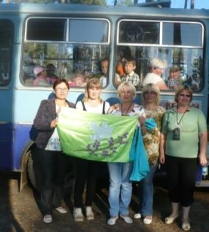
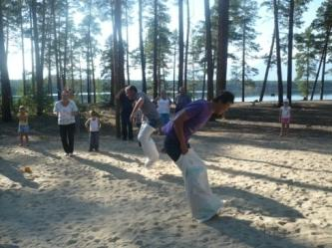
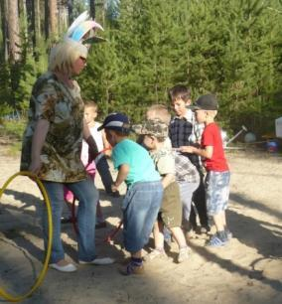
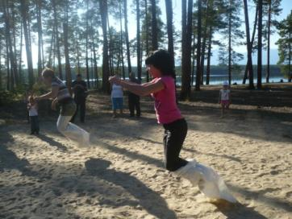
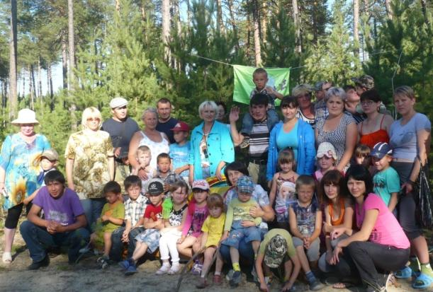
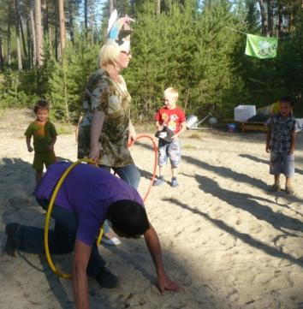
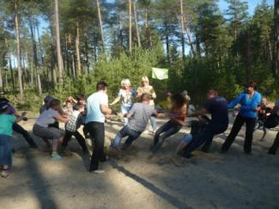
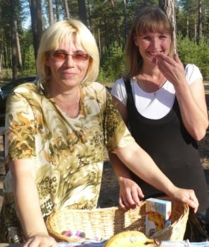
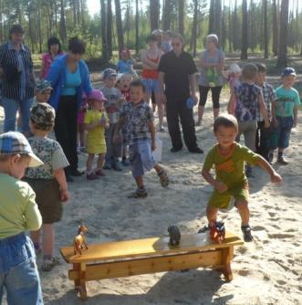
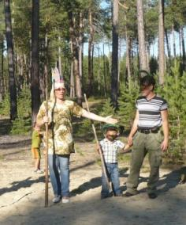
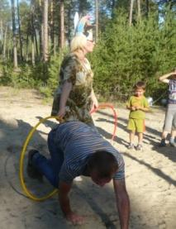

Slide 16
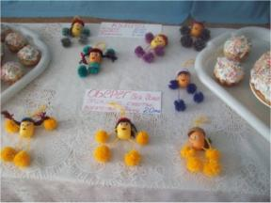
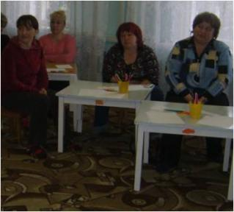
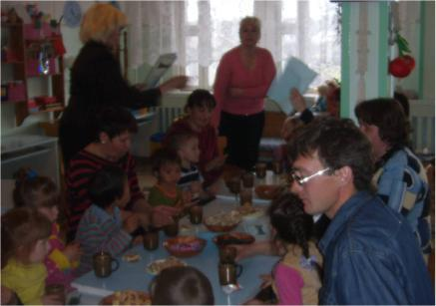
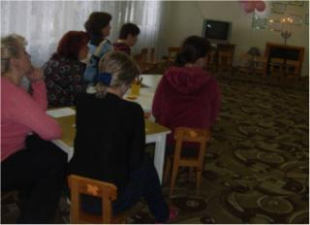
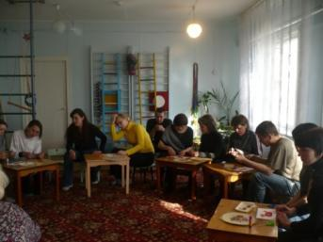
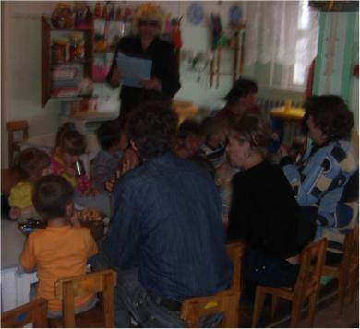
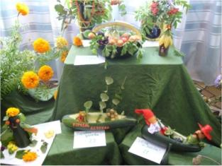

Slide 17
Источники:
Программа клуба,
авторские фотографии из альбомов «Осенний вернисаж»,
« Ярмарка», «Пасха», «Заседания клуба
«Семейный очаг», «День Здоровья»,
«Праздник Детства на озере Бакани»
Литература:
Работа детского сада с семьей. Осипова Л.Е.
Родительские собрания в детском саду. Осипова Л.Е.
Родительские собрания в детском саду. С.В.Чиркова.
Взаимодействие с родителями в детском саду. Г.А. Прохорова.
Проблемы и поиск современных форм сотрудничества педагогов детского сада с семьей ребенка. Антонова Т.

Slide 18
Спасибо
За
Внимание!

